Slide 1

目标
了解软件生命周期
了解软件过程改进方法
了解需求分析的重要性
点重
点难
能够编写合格的需求规格说明书

Slide 2

软件工程化
提问
小组项目开发过程中，你遇到过这样的问题吗？
根据自己理解随意更改数据库
系统界面不统一，用户操作不方便
缺乏工程意识！
编码风格不统一
问题
代码BUG，导致系统运行失败
框架版本不统一，系统无法运行
重复开发公用功能……

Slide 3
软件工程化
软件工程化环节（软件生命周期）
可行性分析
项目计划
需求分析
概要设计
详细设计
编码和测试
部署
维护
网络
按如上步骤，在详细设计阶段，客户又提出了新的需求，怎么办？

Slide 4
软件过程模型
软件过程模型能解决软件开发过程的问题，还能控制成本和各种解决方案
软件模型 | 特点 | 适用场景
瀑布模型 | 按软件生命周期的步骤逐一进行，不能逆转，不能跨越。每个阶段有明确的任务，产生确定的文档 | 需求明确，且无大的需求变更的软件开发。如编译系统、操作系统等
原型模型 | 通过给客户看软件的初稿，让用户判断是否是他们想要的，以此修正软件开发的方向 | 对于很有把握的设计，不需要建立模型；对于没有把握的设计，需要建立模型
螺旋模型 | 原型模型和瀑布模型的结合体；把系统分割为多个子系统开发 | 大型应用系统的开发
网络
并无“理想”的软件过程模型，仍需要软件过程改进

Slide 5

软件过程改进
软件过程改进方法
迭代开发
减少开发过程费用
关注过程
过程成熟度方法
敏捷方法
快速交付、快速响应
关注项目管理的改进
改善产品质量和过程的 可预测性
XP、Scrum
网络
ISO9000、CMM、CMMI
两种方法无优劣之分。敏捷方法适合中小型项目；过程成熟度方法适合大型、要求极高、多个公司共同参与开发的系统
Notes:
Capability Maturity Model for Software:能力成熟度模型
International Organization for Standardization:国际标准化组织
Capability Maturity Model Integration:软件能力成熟度模型集成（也有称为：软件能力成熟度集成模型）
Scrum是一种迭代式增量软件开发过程，通常用于敏捷软件开发

Slide 6

软件开发角色
提问
小组项目开发过程中，你想担当什么角色？
项目经理
软件工程师
产品经理
测试工程师
软件开发角色
系统分析员
质量保证员
架构师
配置管理员
每个项目大小、类型不同，对技术能力及成员水平要求不同，可根据自己实际情况安排项目组角色

Slide 7
小结
提问
影响产品质量的因素有哪些？
提高产品质量的过程改进方法有哪些？

Slide 8
需求分析
常见问题
软件开发过程会遇到如下问题：
1
2
3
4
客户知道自己要什么，但表达不清
客户不知道自己要什么
客户期望靠软件的实施，提高企业管理水平
其它……
需求分析至关重要、必不可少！

Slide 9
综合描述
软件的概述
产品的功能
综合描述
用户及特性
运行环境
设计和实现上的限制

Slide 10
外部接口需求
用户界面
外部接口需求
硬件接口
软件接口
通信接口

Slide 11
系统功能需求
系统功能
系统功能需求
输入
输出
异常

Slide 12
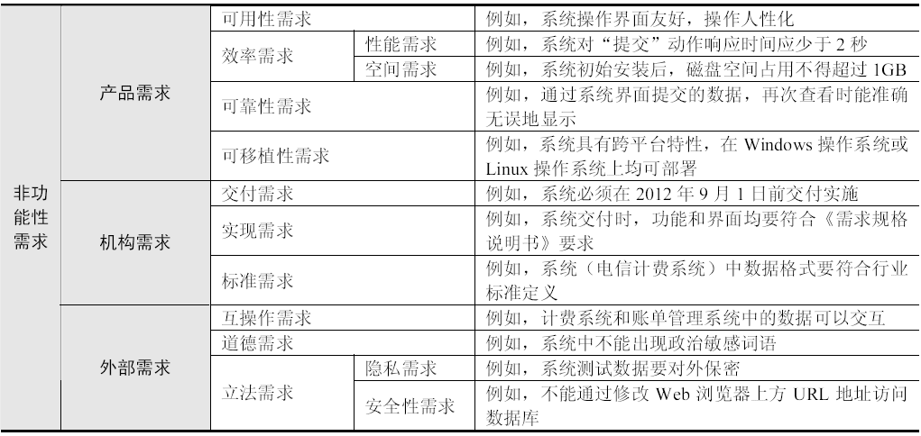
非功能需求
软件开发中，需求变更是正常的，需要需求变更管理

Slide 13
总结
提问
软件工程化有哪些环节？
系统功能需求分析包括什么？

